Slide 1




TALLER “Oportunidades de financiación”
Incentivos Fiscales por I+D+i
Alicante 18 Noviembre 2013
Vanessa Izquierdo
Calidad, Medio Ambiente, PRL e I+D+i
Nueva terminal Aeropuerto Alicante

Slide 2

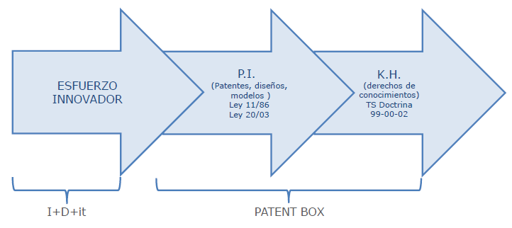
INCENTIVOS FISCALES POR I+D+i
Deducciones fiscales por actividades de I+D e it
Patent Box: Exención fiscal por rentas obtenidas de la cesión de intangibles

Slide 3
DEDUCCIONES FISCALES POR I+D+i
¿Qué son las deducciones fiscales por actividades en I+D+i?
Política para incrementar la competitividad reduciendo el coste fiscal
Menor cuota a pagar del Impuesto de Sociedades
CUOTA ÍNTEGRA – DDFF I+D+i = Cuota a pagar
Marco legal básico
RDL 4/2004 Texto refundido Ley del Impuesto sobre Sociedades (Art.35)
RD 1432/2003 Regula la emisión de informes motivados, a efectos de la aplicación e interpretación de las DDFF por actividades de I+D+i
Ley 2/2011 Economía Sostenible (modifica % DDFF por IT y amplia límite)
Ley 14/2013 de apoyo a los emprendedores y su internacionalización

Slide 4
DEDUCCIONES FISCALES POR I+D+i
Ventajas
Accesibilidad total: Cualquier empresa sujeto pasivo del IS
Permiten recuperar 12 – 59 % de los gastos deducibles del proyecto
Efecto financiero inmediato sobre el Resultado Neto y los Fondos Propios
Proporcional a la actividad de I+D+i
Adaptación a coyuntura económica de la empresa (crédito fiscal hasta 18 años)
Dan la posibilidad de reducir a más de la mitad la cuota íntegra IS
Compatibles con ayudas públicas (reducción base 65% de la subvención) y Patent Box (incentivo del art.23 LIS)
Seguridad jurídica total: Informe Motivado vinculante

Slide 5
DEDUCCIONES FISCALES POR I+D+i
¿Cuánto me puedo deducir?
INVESTIGACIÓN Y DESARROLLO | Gastos actividades I+D del ejercicio (sin exceso gasto s/media) | 25 %
 | Exceso gasto sobre media dos ejercicios anteriores | 42 %
 | Personal dedicado exclusivamente a I+D | 17 %
 | Inversiones en inmovilizado exclusivas I+D | 8 %
INNOVACIÓN | Gastos en actividades IT del ejercicio | 12 % *
* La Ley 2/2011 aumenta del 8 % al 12 % las deducciones por los gastos efectuados en actividades de IT
Gastos deducibles
Personal
Colaboraciones externas
Activos
Fungibles / Materiales
18 años para su aplicación*
* Novedad Ley de Emprendedores

Slide 6

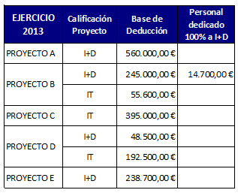
DEDUCCIONES FISCALES POR I+D+i
Ejemplo
EF a partir 01/01/2013 exclusión del máximo deducible
Abono anticipado del importe de la deducción por insuficiencia de cuota – 20 % descuento
Novedad

Slide 7
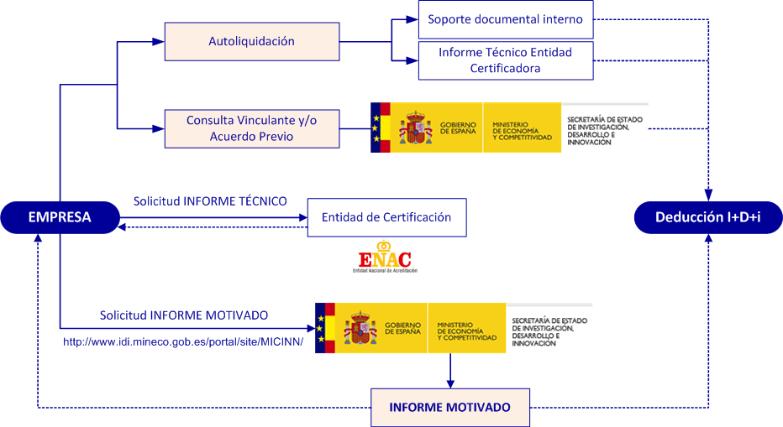
DEDUCCIONES FISCALES POR I+D+i
¿Son seguras las DDFF?
Notes:
SOPORTE DOCUMENTAL INTERNO: Es el mecanismo que implica un mayor riesgo, ya que no disponemos de ninguna calificación externa del proyecto, sino de la propia opinión subjetiva de la empresa. Con esta vía, el riesgo que asumimos crece junto con la deducción neta a aplicar. No obstante, puede ser una vía a valorar en situaciones específicas como:
Empresas donde la tecnología del proceso productivo, conocimiento, información técnica, etc puede ser calificada de “alta confidencialidad”.
Proyectos de innovación de baja base de gasto.
CONSULTA VINCULANTE Y/O ACUERDO PREVIO: Es un mecanismo que prácticamente ha caído en desuso por parte de las empresas. Esto es debido principalmente al alto porcentaje de respuestas negativas por parte de la Administración y a la creación de otros mecanismos de soporte, como el informe motivado, que tienen la misma validez para la Agencia Tributaria.
Actualmente, sólo se recomienda este mecanismo de soporte como última opción y para proyectos de pequeña base presupuestaria donde se requiera de una seguridad total.

Slide 8
DEDUCCIONES FISCALES POR I+D+i
Informe Motivado
Seguridad jurídica a la Empresa en el ámbito del proyecto evaluado.
El Informe Motivado es vinculante para la Administración Tributaria.
Se regulan a través de RD 1432/2003.
No es de obligatorio para la obtención de DDFF I+D+i.
Sólo podrán ser emitidos a partir de la realización de actividades que sean presentadas en el marco de un proyecto individualizado.
Requisito previo: la Empresa ha de obtener un Informe Técnico (Certificación) sobre el proyecto por una Entidad Acreditada por ENAC para la certificación de proyecto de I+D+i.
Plazo límite para la Solicitud del IM coincide con la declaración del IS.

Slide 9

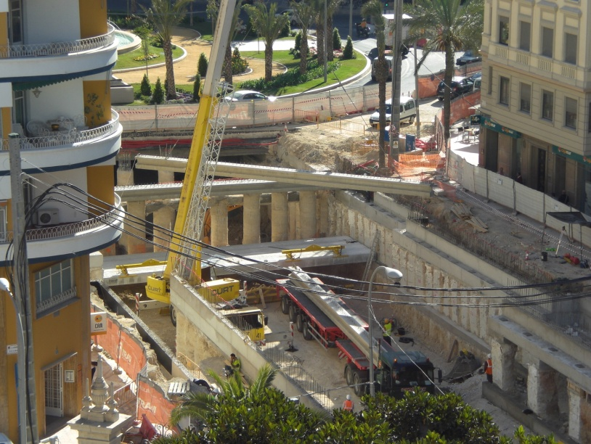
DEDUCCIONES FISCALES POR I+D+i
“Diseño y desarrollo de lámina alabeada de hormigón blanco proyectado sobre encofrados de tablillas de madera en el Paseo de Poniente de Benidorm”
UTE ECISA - DRAGADOS
Presupuesto: 1.094.140 € / EF: 2007 - 2008
Calificación: I+D – 937.526 € / IT – 156.614 €
Proyecto certificado RD 1432/2003 y UNE 166001
“Diseño y desarrollo de sistema de pilotes escalonados para la construcción de obras subterráneas en varios niveles”
UTE ECISA - COMSA
Presupuesto: 2.067.035 € / EF: 2007 - 2008
Calificación: I+D
Proyecto certificado RD 1432/2003 y UNE 166001

Slide 10
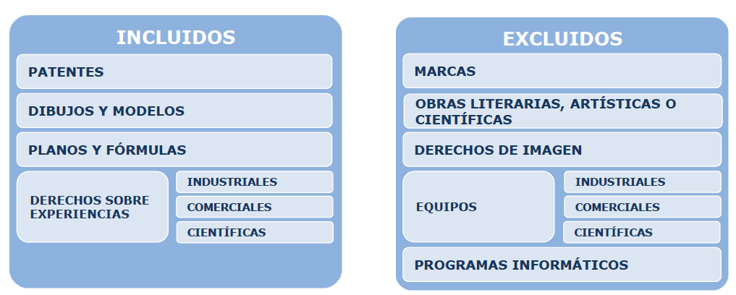
PATENT BOX
Incentivo fiscal por las rentas obtenidas de la cesión temporal a terceros, vinculados o independientes, del derecho de uso o explotación de determinados activos intangibles
Origen Directiva 2003/49/EC - España desde 2008 - Artículo 23 TRLIS*
¿Qué activos intangibles se incluyen?
Propiedad intelectual: dibujos, modelos, planos
Propiedad industrial: patentes, modelos de utilidad y know-how

Slide 11
PATENT BOX
Ventajas
Accesibilidad total: cualquier empresa sujeto pasivo del IS.
Permite minorar la Base Imponible hasta el 60% de las rentas procedentes de la cesión del derecho de uso o explotación de determinados intangibles.
Sin limitación cuantitativa (L14/2013 no contempla máximo).
Compatible con las deducciones fiscales por I+D+i (art. 35 TRLIS).
Aprovechamiento entre empresas de un mismo Grupo.
Aprovechamiento independientemente de la fecha creación del intangible.
Principales dificultades
Identificación y valoración del intangible.
Documentar adecuadamente esos intangibles.

Slide 12
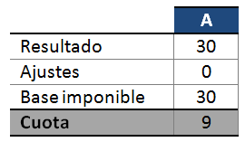
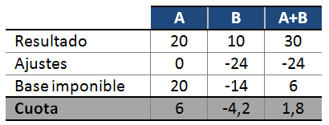
PATENT BOX
¿Cómo funciona?
KH+
cedente
cesionario
€
ACTUAL
Costes de
producción
ALTERNATIVA
70
Costes de
producción
100
A
130
30
A
130
Cliente
Cliente
40
Venta
producto
B
Activo Intangible
Venta
producto
Cesión activo
intangible

Slide 13
INCENTIVOS FISCALES POR I+D+i
Recomendaciones
Complicados pero grandes retornos económicos.
Buscar soporte técnico externo.
Analizar nuestras actividades para la identificación inicial de proyectos.
Definir claramente los objetivos técnicos de cada uno de los proyectos.
Certificar los proyectos I+D+i cuyas inversiones así lo aconsejen.
Integrar proyectos siempre que sea viable técnica y económicamente.

Slide 14
GRACIAS POR SU ATENCIÓN
vanesa_izquierdo@ecisa.es

